Slide 1


MOBILE PROJECT
DATA-LIST
65313396 พันธมิตร เมืองนันท์

Slide 2

CONTENT
01
DATA DICTIONARY
02
FEATURE

Slide 3
DATA DICTIONARY
MODEL : เครื่องเล่นเกม
ลำดับ
Attribute
ชนิดข้อมูล
Constraint
ตัวอย่าง
1
ID
Integer
Primary-Key
1
2
ชื่อเครื่องเล่นเกม
String
-
PS5
3
จุดเด่น
String
-
ใช้เทคโนโลยีกราฟิก Ray Tracing ที่สมจริง
4
ราคาเปิดตัว
String
-
$499 (รุ่นปกติ) / $399 (รุ่น Digital Edition)

Slide 4
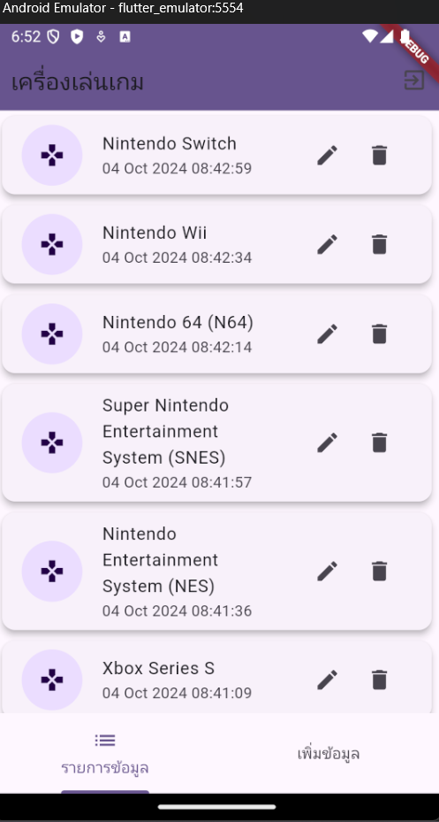
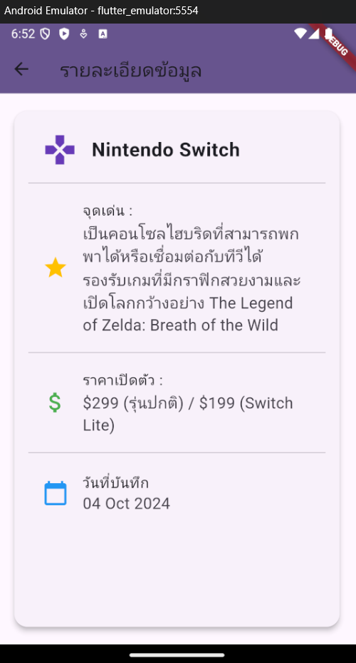

FEATURE
สามารถ กดที่ข้อมูล เพื่อดูข้อมูลข้างในได้

